Slide 1
OpenModelica超初級チュートリアル
6．便利技
作ったモデルを一つのファイルにまとめる
Copyright (C) 2019 Shigenori Ueda
Released under the MIT license
https://opensource.org/licenses/mit-license.php

Slide 2




作ったモデルを一つのファイルにまとめる
これまで様々なモデルを作ってまいりました。
それらのモデルを一つにまとめて整理したり階層化して取り扱いやすくすることができます。
エクスプローラー上での表示
一つのファイルに！
OMEdit上での表示
階層化されて表示！

Slide 3
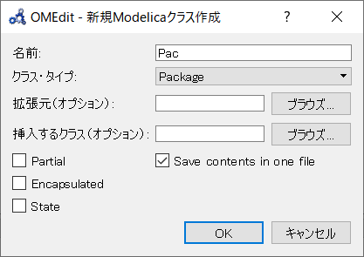

作ったモデルを一つのファイルにまとめる
まずは「新規Modelicaクラス作成」から「クラス・タイプ」を「Package」にしてクラスを作成します
Packageクラスは様々なモデルを一つのファイルにまとめるためのクラスです
ここではパッケージ名は「Pac」とします
ライブラリブラウザにPのアイコンがついたモデルが作成されていることを確認してください

Slide 4
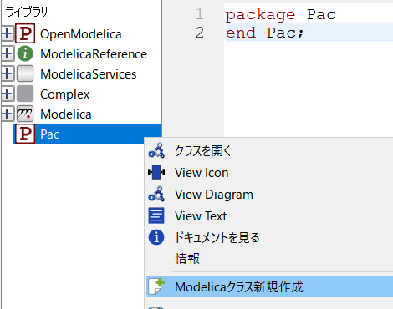
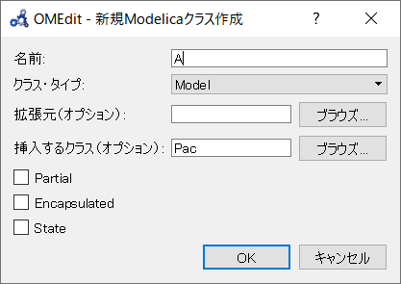
作ったモデルを一つのファイルにまとめる
パッケージ「Pac」上で右クリックをして「新規Modelicaクラス作成」をクリックしします
「挿入するクラス(オプション)」に「Pac」があることを確認して新しいモデル「A」を作成しましょう

Slide 5

作ったモデルを一つのファイルにまとめる
ライブラリブラウザの「Pac」内にモデル「A」が作成されていることを確認してください
同様の方法で多くのモデルを一つのファイルにまとめることが出来ます
パッケージ内にもパッケージを作ることが出来るので多階層構造も簡単に作れます
また、既存のモデルは右クリックして「複製」を選択することで任意のパッケージに複製できます
その際はモデルの参照先を気をつけてください

